Slide 1
Day 4 字符串
By 苟·德川家康·薛定谔

Slide 2
主要内容
字符串匹配
KMP算法
字符串哈希
*AC自动机
其他
字典树
*回文串(Manacher)

Slide 3
字符串匹配
定义：
字符串匹配问题就是在一个大的字符串T中搜索某个字符串P的所有出现位置。
朴素做法：
O(n)枚举起点，O(n)判断，总复杂度O(n^2)

Slide 4
KMP算法
KMP算法的关键是利用匹配失败后的信息，尽量减少模式串与主串的匹配次数以达到快速匹配的目的。具体实现就是实现一个next()函数，函数本身包含了模式串的局部匹配信息。时间复杂度O(m+n)。

Slide 5
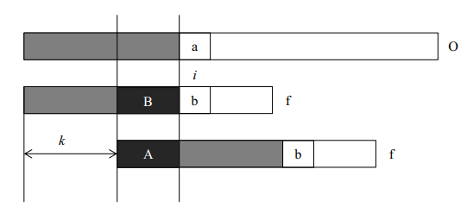
KMP算法
在O串中匹配f串，当匹配到i位置时，两个字符串不相等，此时，若A为已匹配部分的前缀，B为已匹配部分的后缀且AB相等，则可将f串往后移，使得A串刚好处于位置i的前面，继续进行匹配。(利用了A串的匹配信息)

Slide 6

KMP算法
next[i]：字符串s[1~i]的相同的前后缀的最长长度。
注意：这里的前缀、后缀不能和原字符串相等。

Slide 7
KMP算法
next[i]：长度为i的字符串前缀和后缀的最长公共部分
Step1 next[1]=0
Step2 令 p=next[i]
Step3 如果s[i+1]==s[p+1]则 next[i+1]=p+1
否则p=next[p] 并重复Step3

Slide 8
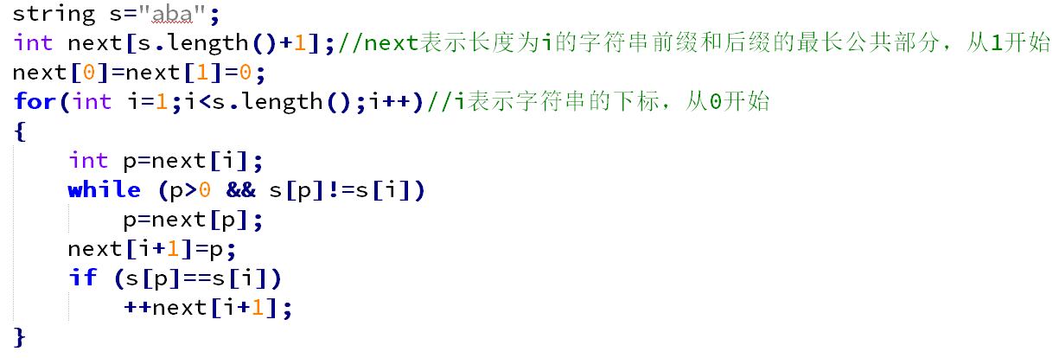
KMP算法

Slide 9
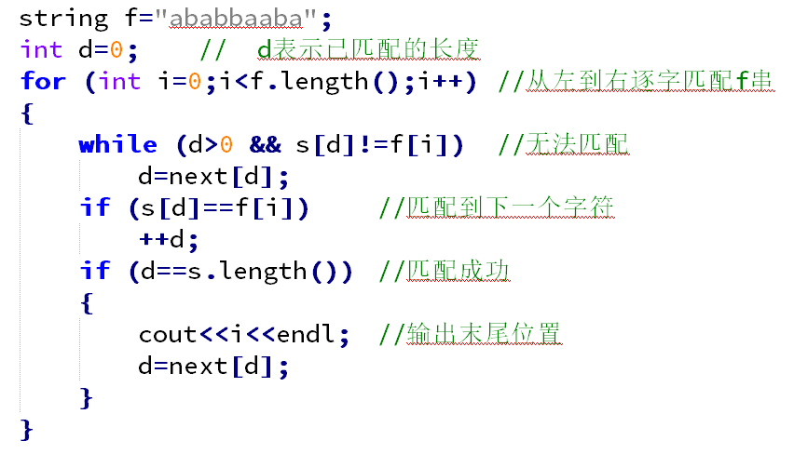
KMP算法
匹配过程：（代码更直观）

Slide 10
字符串哈希匹配
Rabin-Karp算法：
待匹配字符串的长度为M，目标字符串的长度为N(N>M)
计算待匹配字符串的hash值
计算目标字符串前M个字符的hash值
比较前面计算的两个hash值

Slide 11
字符串哈希匹配
Hash[i][j] =
s[i]*h^(j-i) + s[i+1]*h^(j-i-1) +
s[i+2]*h^2+……s[j]*h^0
Hash[i+1][j+1] =
s[i+1]*h^(j-i) + s[i+2]*h^(j-i-1) +
s[i+3]*h^2+……s[j+1]*h^0
= (Hash[i][j] - s[i]*h^(j-i) ) * h + s[j+1]
(1234 - 1000) * 10 + 5 = 2345

Slide 12
字典树(Trie Tree)
字典树：
又称单词查找树，Trie树，是一种树形结构。典型应用是用于统计，排序和保存大量的字符串（但不仅限于字符串），所以经常被搜索引擎系统用于文本词频统计。
它的优点是：利用字符串的公共前缀来减少查询时间，最大限度地减少无谓的字符串比较，查询效率高。

Slide 13
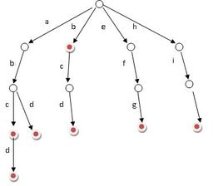
字典树(Trie Tree)
它有3个基本性质：
1.根节点不包含字符，除根节点外每一个节点都只包含一个字符；
2.从根节点到某一节点，路径上经过的字符连接起来，为该节点对应的字符串；
3.每个节点的所有子节点包含的字符都不相同。

Slide 14
字典树(Trie Tree)
例题：HDU-1251
Ignatius最近遇到一个难题，老师交给他很多单词(只有小写字母组成，不会有重复的单词出现)，现在老师要他统计出以某个字符串为前缀的单词数量(单词本身也是自己的前缀)。

Slide 15
Thanks
2018年1月23日

